Slide 1

Iron ore interpretation using gravity-gradient inversions in the Carajás, Brazil
Dionisio Uendro Carlos
Leonardo Uieda*
Yaoguo Li
Valéria Cristina Ferreira Barbosa
Marco Antonio Braga
Glauco Angeli
Guilherme Gravina Peres
Notes:
Apresentação do tema, mostrando os autores, dando ênfase em duas escolas de inversão conhecidas, ressaltando os pesquisadores Dra. Valéria Barbosa do Observatório Nacional e Dr. Yaoguo Li da Colorado School of Mines. Esse trabalho foi desenvolvido durante o doutorado sanduiche do Dionisio no periodo de julho/2011 a julho/2012 na Colorado School of Mines.

Slide 2
Carajás survey area

Slide 3
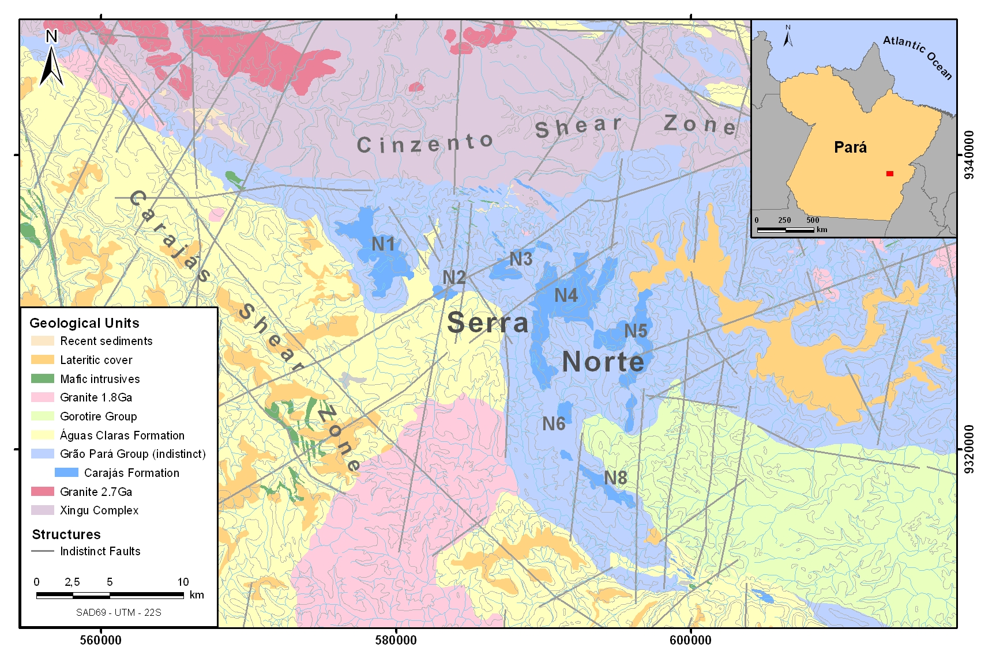
Notes:
No slide inicial apresentar o problema e as ferramentas que serão utilizadas para a solução desse problema. Apresentar a área onde será aplicada as metodologias de inversão. Explicar que os platôs estão localizados em áreas de exploração de minério de ferro (MFe). A palavra chave aqui é exploração de minério de ferro. Observar que a falha Carajás separa duas regiões de mineralização conhecidas por Serra Norte, onde estão os platôs de N1 a N8 (veja figura acima) e a parte inferior conhecida por Serra Sul e que não está visível.

Slide 4
Notes:
No slide inicial apresentar o problema e as ferramentas que serão utilizadas para a solução desse problema. Apresentar a área onde será aplicada as metodologias de inversão. Explicar que os platôs estão localizados em áreas de exploração de minério de ferro (MFe). A palavra chave aqui é exploração de minério de ferro. Observar que a falha Carajás separa duas regiões de mineralização conhecidas por Serra Norte, onde estão os platôs de N1 a N8 (veja figura acima) e a parte inferior conhecida por Serra Sul e que não está visível.

Slide 5
Notes:
No slide inicial apresentar o problema e as ferramentas que serão utilizadas para a solução desse problema. Apresentar a área onde será aplicada as metodologias de inversão. Explicar que os platôs estão localizados em áreas de exploração de minério de ferro (MFe). A palavra chave aqui é exploração de minério de ferro. Observar que a falha Carajás separa duas regiões de mineralização conhecidas por Serra Norte, onde estão os platôs de N1 a N8 (veja figura acima) e a parte inferior conhecida por Serra Sul e que não está visível.

Slide 6
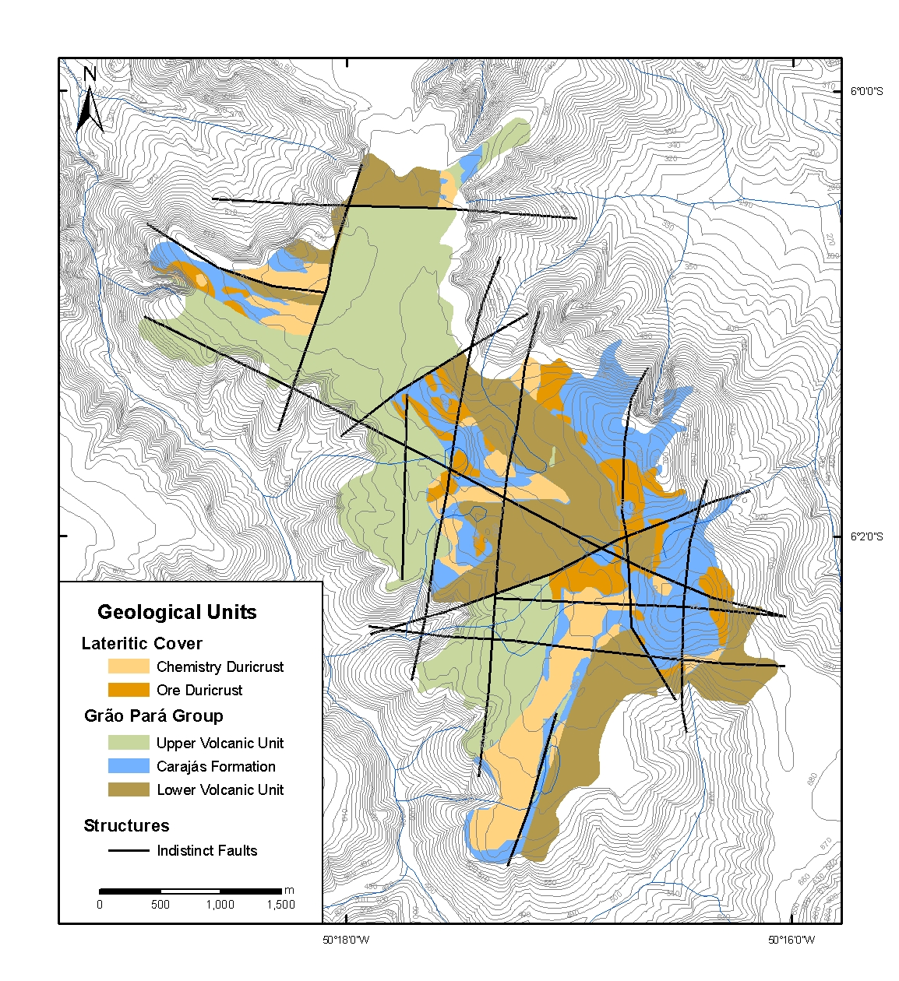
N1 plateau
Notes:
Nessa figura estão representadas os principais tipos de rochas do Platô de N1. Notar que a litologia azul representa as rochas alvo de exploração de minério de ferro, tais como hematita compacta e friável. Notar que pelo fato de apresentar uma diferença de apenas 0.1 g/cm3 a hematita friavel e o jaspilito que é uma rocha nao target podem produzir o mesmo efeito gravitacional. Apresentar que a borda Leste do Platô de N1 apresenta altos valores de contraste de densidade e que esse sinal concorda com o mapeamento geológico da area. O slide seguinte mostrara cada uma das componentes adquiridas durante o aerolevantamento de gradiometria gravimétrica dessa área para exploração de minerio de ferro.

Slide 7
N1 plateau
Target: hematite
hard (3.6 g/cm³)
soft (3.4 g/cm³)
Notes:
Nessa figura estão representadas os principais tipos de rochas do Platô de N1. Notar que a litologia azul representa as rochas alvo de exploração de minério de ferro, tais como hematita compacta e friável. Notar que pelo fato de apresentar uma diferença de apenas 0.1 g/cm3 a hematita friavel e o jaspilito que é uma rocha nao target podem produzir o mesmo efeito gravitacional. Apresentar que a borda Leste do Platô de N1 apresenta altos valores de contraste de densidade e que esse sinal concorda com o mapeamento geológico da area. O slide seguinte mostrara cada uma das componentes adquiridas durante o aerolevantamento de gradiometria gravimétrica dessa área para exploração de minerio de ferro.

Slide 8
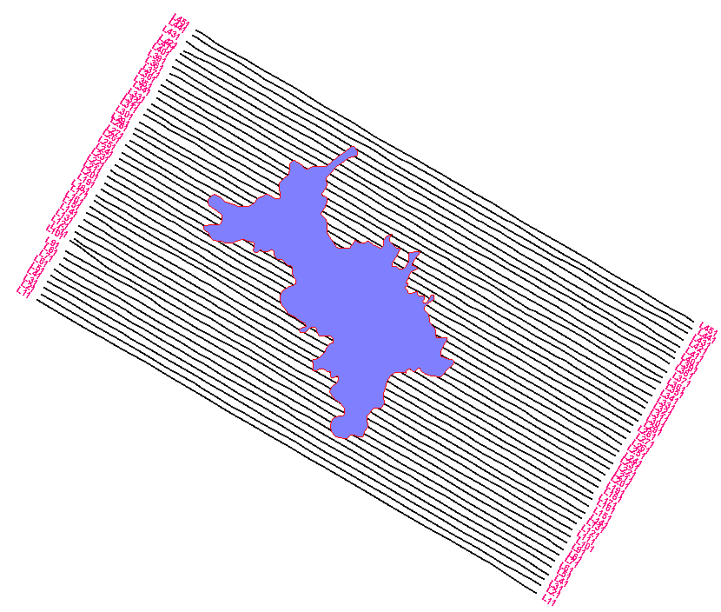
Survey
12 km
N1
System: FTG
Line spacing: 150 m
Height: 100 m
Total survey: ~550 km
6.5 km
Notes:
Apresentação pictórica do sistema FTG utilizado para a aquisição dos dados de N1, observe os parâmetros de aquisição dos dados, a separação das linhas de vôo de 150 metros denota um aerolevantamento de alta resolução. Em relação a área sobrevoada 6.5 km x 12 km. O Platô de N1 tem uma área de aproximadamente 3 km x 6 km.

Slide 9
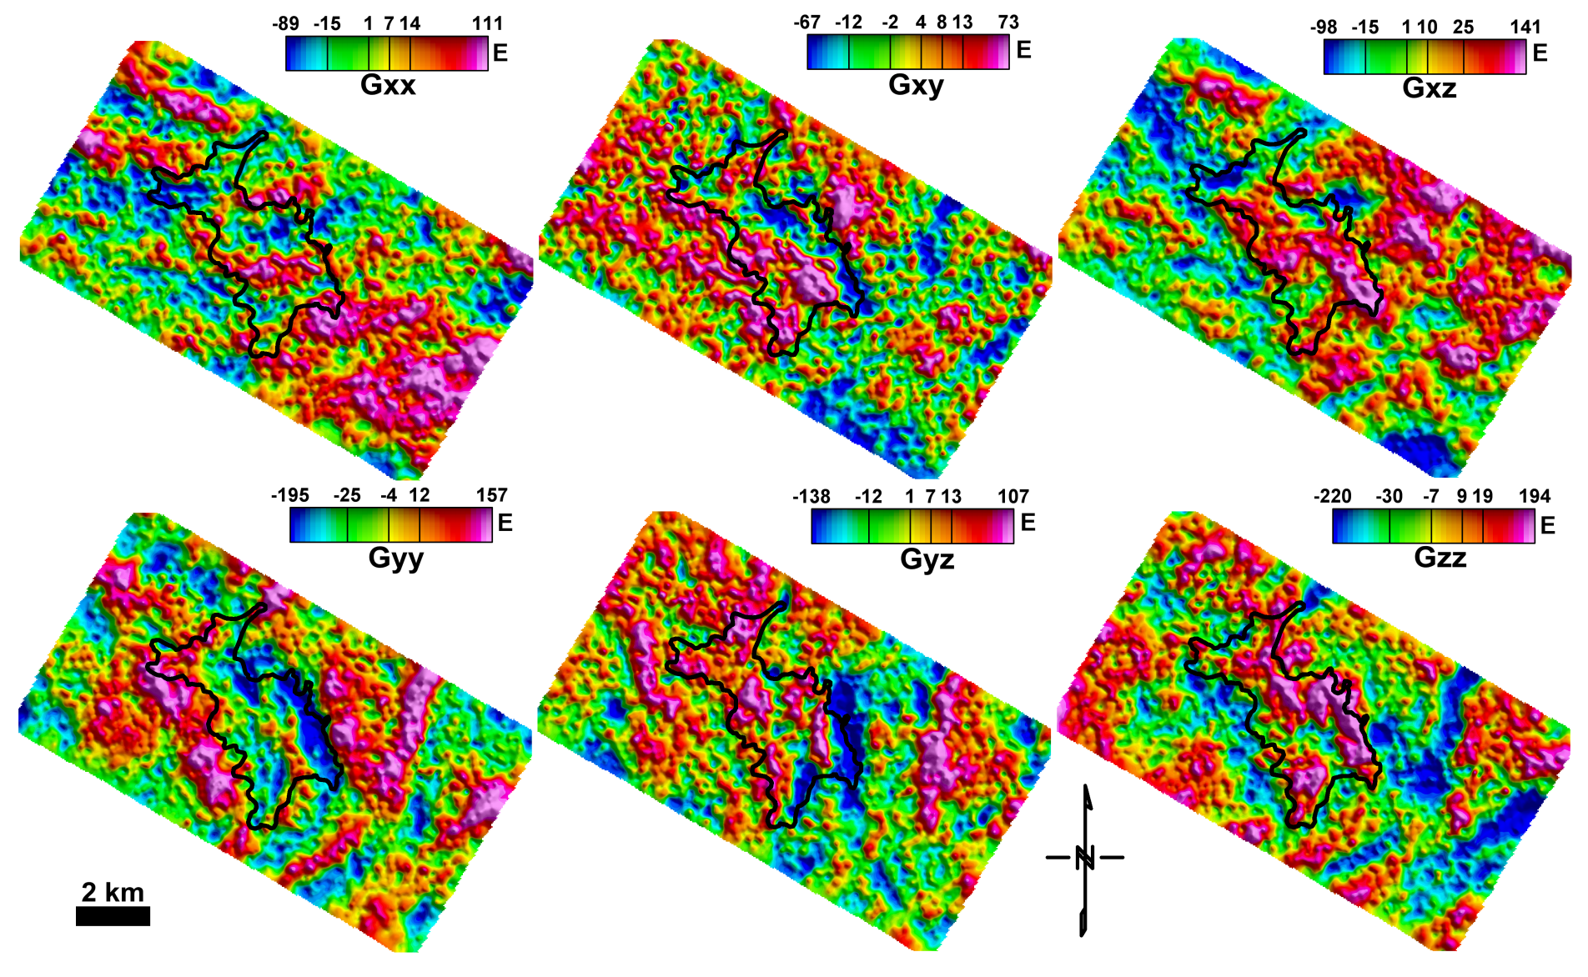
The data
Notes:
Nesse slide são apresentadas as seis componentes do tensor de gradiometria gravimétrica. Chamar a atenção para as componentes Gzz, Gyy e Gxy que praticamente concordam com a região de presença das rochas alvos, ou seja, regiões de alto valores de contraste de densidade das rochas.

Slide 10
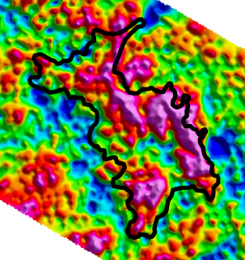
N1 geology
Gzz

Slide 11
N1 geology
Gzz

Slide 12
3D inversion

Slide 13
2 methods
(1) Planting anomalous densities
Uieda, L., and V. C. F. Barbosa (2012), Robust 3D gravity gradient inversion by planting anomalous densities, Geophysics, 77(4), G55–G66, doi:10.1190/geo2011-0388.1
(2) Smooth inversion
Li, Y. (2001), 3-D inversion of gravity gradiometer data, SEG Expanded Abstracts, 20, 1470–1473, doi:10.1190/1.1816383

Slide 14
Planting anomalous densities
Notes:
That is where we think
The method of inversion by planting anomalous densities fits
This method was developed by myself and prof val
During my masters degree

Slide 15
Observed data
Mesh
Notes:
As with many inversion techniques
Our method starts with a mesh of prisms
And some observed data
What differs is how we arrive at the solution

Slide 16
Zero
density contrast
Notes:
First we set all the density contrasts to zero

Slide 17
Predicted data
Seeds
(user specified)
Notes:
Next we choose some prisms of the mesh
And set their densities to known values
We call these prisms seeds
Because they are used to grow the solution
For this example we used these two seeds
What this means is that
I assume that the observed data
ARE caused by two sources
With different density contrasts

Slide 18
Neighbors
Notes:
Then What our algorithm does is
Find the neighboring prisms of the seeds
Looks at the first seed
Selects the best neighbor
And add it to the estimate
With the density of the seed

Slide 19
New predicted data
The best
Notes:
By best I mean
The one that helps fit the data the most
Also obeys a compactness criterion

Slide 20
New predicted data
and
The best
compactness
Notes:
By best I mean
The one that helps fit the data the most
Also obeys a compactness criterion

Slide 21
New predicted data
The best
Notes:
Do the same for the second seed

Slide 22
Notes:
And then repeat the process

Slide 30
Fit
Notes:
Until I get an estimate that fits the observed data
And is compacted around the seeds

Slide 31
Smooth inversion

Slide 32
Mesh

Slide 34
Densities

Slide 35
Data misfit
Densities

Slide 36
Data misfit
Densities
Smoothness + depth weights

Slide 37
Data misfit
Densities
Smoothness + depth weights

Slide 38
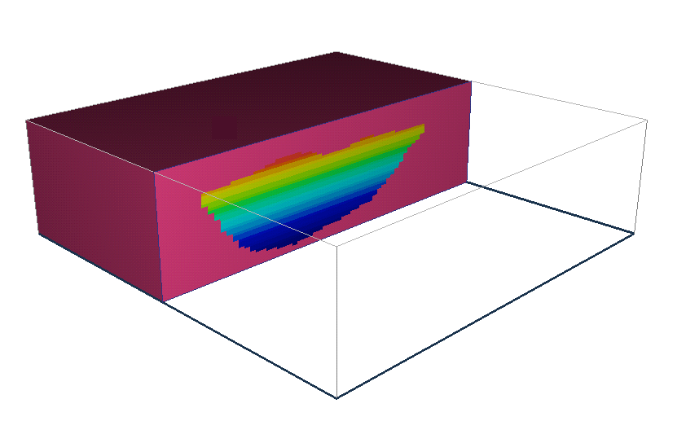
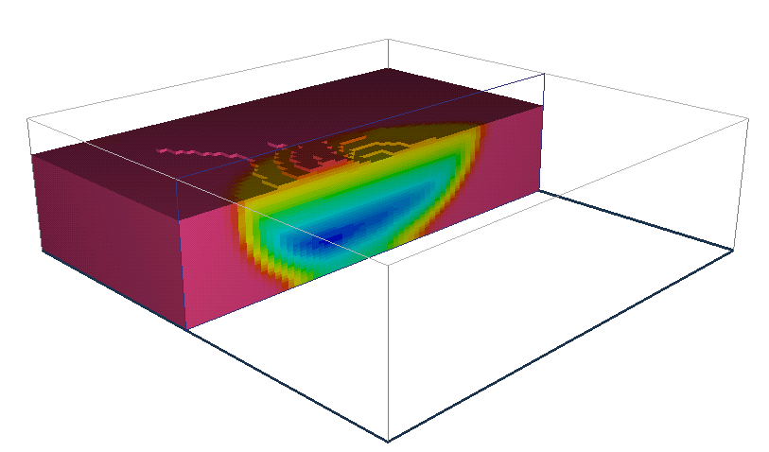
True model
Recovered

Slide 39
Different methods
Different approaches
Different constraints
Common data
Common target

Slide 40
Inversion parameters
Gzz component = 9,053 obs
Cell size = 75 m
  Planting = 581,440 cells
  Smooth = 1,520,960 cells (larger mesh)

Slide 41
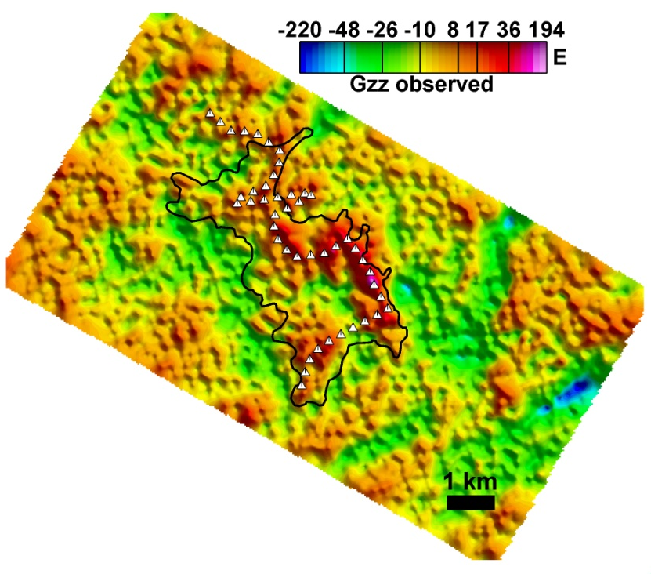
Seeds
45 seeds
Notes:
Resultados obtidos pelos métodos de inversão de Li(2001) e Uieda e Barbosa (2011). Notar como a resposta de Li(2001) apresenta maior suavização em comparação com a solução de Uieda e Barbosa, mais compacto. As sementes estão representadas pelos triângulos brancos no inferior da figura.

Slide 42
Results

Slide 43
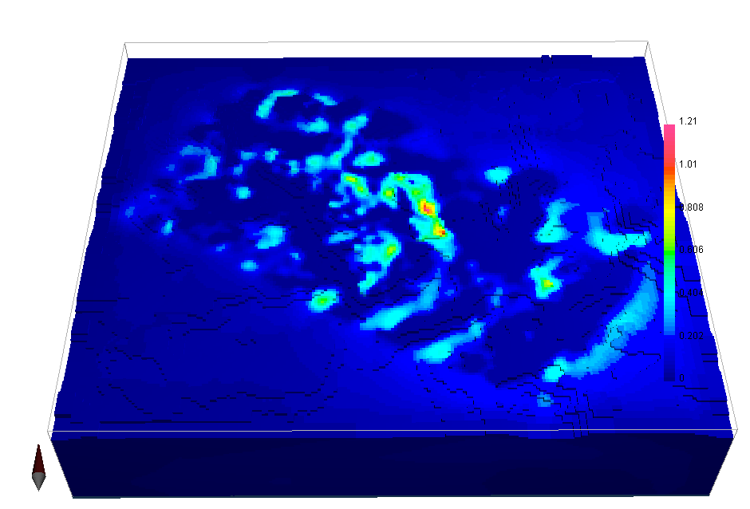

Slide 44
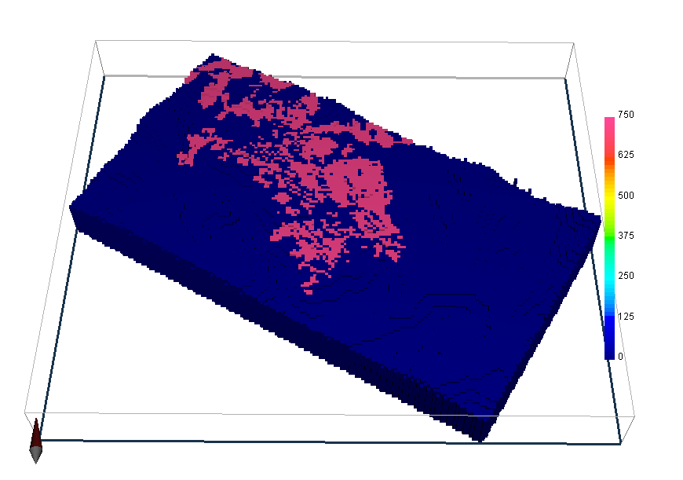

Slide 45
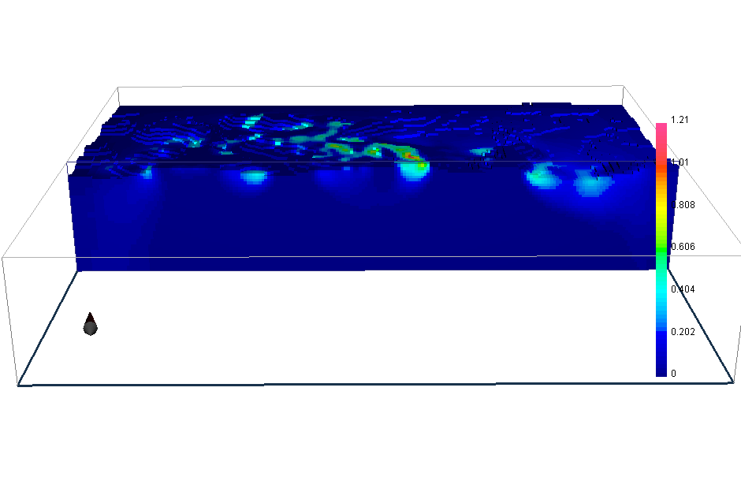
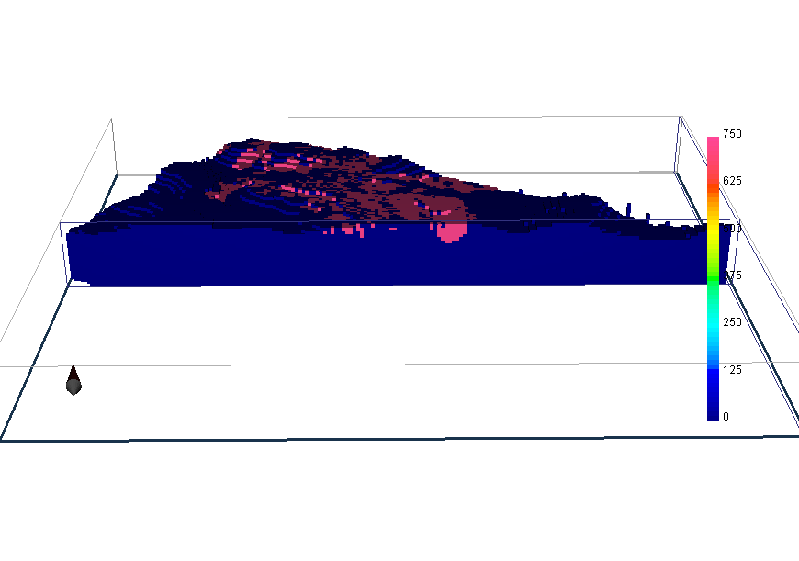
Smooth
Planting

Slide 46
Smooth
Planting

Slide 47
Cross-section

Slide 48
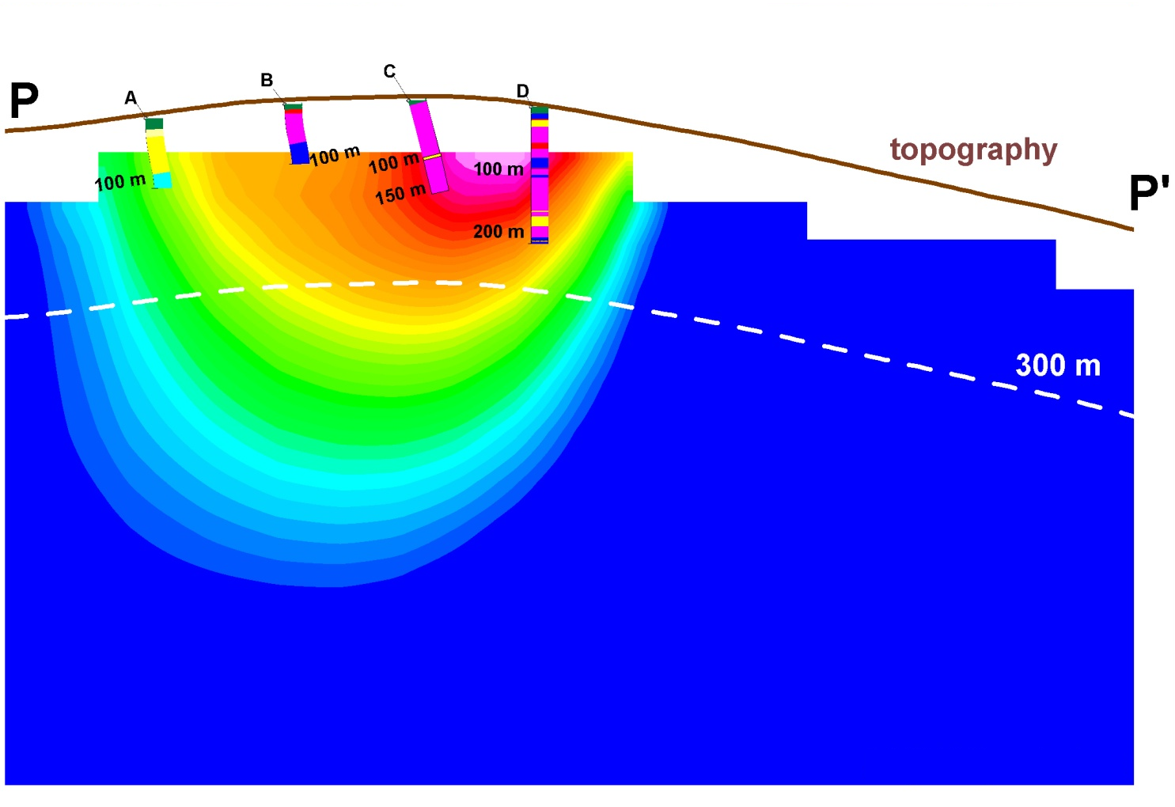
Smooth
Notes:
Aqui são apresentadas três importantes figuras. A figura do painel da direita apresenta a solução de Uieda e Barbosa (2011), as posições das sementes utilizadas no metodo de inversão de a posição do perfil P-P’ coincidente com os furos A, B, C e D. Apresentar a figura superior do painel principal que representa a componente observada Gzz, os furos de sondagem geologica e a simetria da seção vertical, denotada pelos valores de -40m e 40m, ou seja, a largura da seção vertical tomada para a obtenção da seção vertical apresenta na figura inferior. Ressaltar, utilizando as legendas inferiores do painel a direita, que o valor azul é 0.0 g/cm3 e a cor vermelha o contraste de densidade do minério de ferro (MFe). IMPORTANTE: A cor rosa representra a hematita friavel e a cor vermelha a hematita compacta e a cor azul o jaspilito (olhando na representação dos furos). Notar que em linhas gerais a solução concorda com os resultados do furo de sondagem geologica e que a espessura do minerio de ferro não utrapassa os 300 metros.

Slide 49
Smooth
Hematite
Notes:
Aqui são apresentadas três importantes figuras. A figura do painel da direita apresenta a solução de Uieda e Barbosa (2011), as posições das sementes utilizadas no metodo de inversão de a posição do perfil P-P’ coincidente com os furos A, B, C e D. Apresentar a figura superior do painel principal que representa a componente observada Gzz, os furos de sondagem geologica e a simetria da seção vertical, denotada pelos valores de -40m e 40m, ou seja, a largura da seção vertical tomada para a obtenção da seção vertical apresenta na figura inferior. Ressaltar, utilizando as legendas inferiores do painel a direita, que o valor azul é 0.0 g/cm3 e a cor vermelha o contraste de densidade do minério de ferro (MFe). IMPORTANTE: A cor rosa representra a hematita friavel e a cor vermelha a hematita compacta e a cor azul o jaspilito (olhando na representação dos furos). Notar que em linhas gerais a solução concorda com os resultados do furo de sondagem geologica e que a espessura do minerio de ferro não utrapassa os 300 metros.

Slide 50
Smooth
Jaspilite
Hematite
Notes:
Aqui são apresentadas três importantes figuras. A figura do painel da direita apresenta a solução de Uieda e Barbosa (2011), as posições das sementes utilizadas no metodo de inversão de a posição do perfil P-P’ coincidente com os furos A, B, C e D. Apresentar a figura superior do painel principal que representa a componente observada Gzz, os furos de sondagem geologica e a simetria da seção vertical, denotada pelos valores de -40m e 40m, ou seja, a largura da seção vertical tomada para a obtenção da seção vertical apresenta na figura inferior. Ressaltar, utilizando as legendas inferiores do painel a direita, que o valor azul é 0.0 g/cm3 e a cor vermelha o contraste de densidade do minério de ferro (MFe). IMPORTANTE: A cor rosa representra a hematita friavel e a cor vermelha a hematita compacta e a cor azul o jaspilito (olhando na representação dos furos). Notar que em linhas gerais a solução concorda com os resultados do furo de sondagem geologica e que a espessura do minerio de ferro não utrapassa os 300 metros.

Slide 51
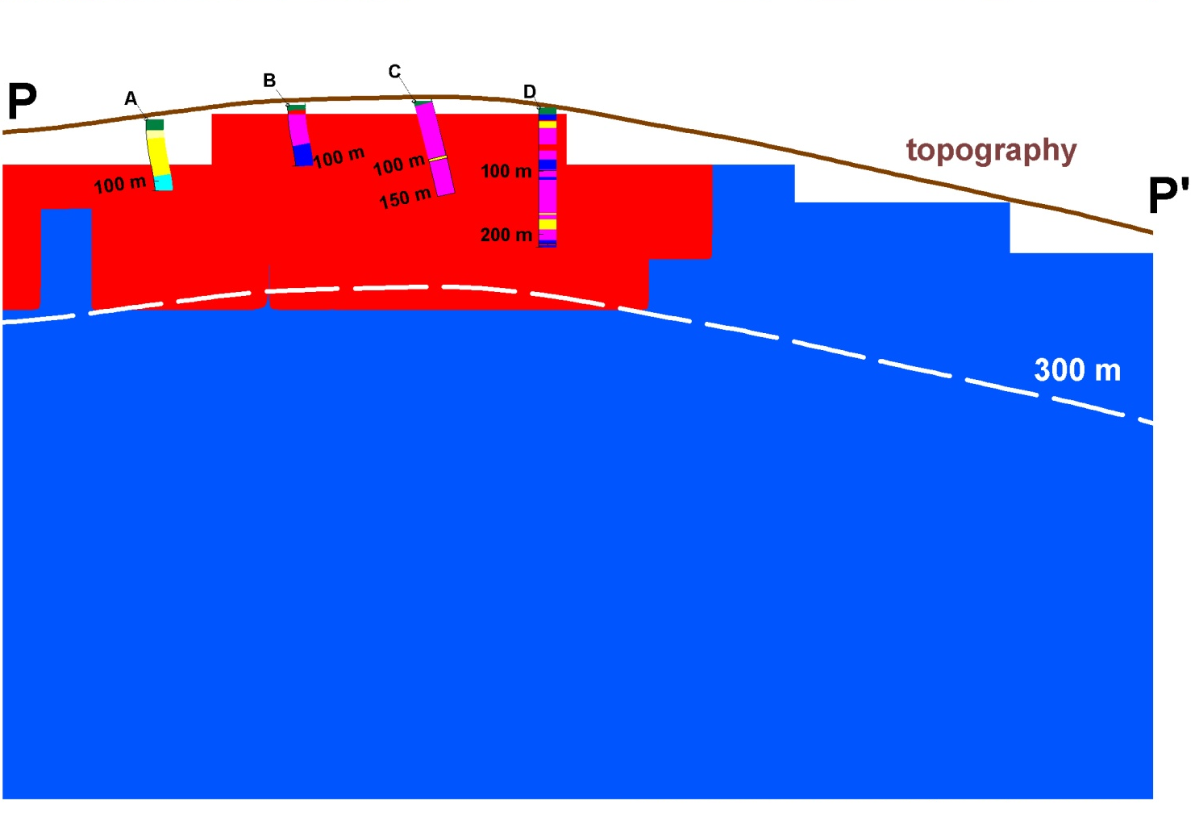
Planting anomalous densities
Notes:
Aqui são apresentadas três importantes figuras. A figura do painel da direita apresenta a solução de Uieda e Barbosa (2011), as posições das sementes utilizadas no metodo de inversão de a posição do perfil P-P’ coincidente com os furos A, B, C e D. Apresentar a figura superior do painel principal que representa a componente observada Gzz, os furos de sondagem geologica e a simetria da seção vertical, denotada pelos valores de -40m e 40m, ou seja, a largura da seção vertical tomada para a obtenção da seção vertical apresenta na figura inferior. Ressaltar, utilizando as legendas inferiores do painel a direita, que o valor azul é 0.0 g/cm3 e a cor vermelha o contraste de densidade do minério de ferro (MFe). IMPORTANTE: A cor rosa representra a hematita friavel e a cor vermelha a hematita compacta e a cor azul o jaspilito (olhando na representação dos furos). Notar que em linhas gerais a solução concorda com os resultados do furo de sondagem geologica e que a espessura do minerio de ferro não utrapassa os 300 metros.

Slide 52
Conclusions
Joint interpretation
Preliminary results
Compatible solutions
Agree with boreholes
Concentrated above 300 m
Bellow 200 m could be jaspilite
  Same density contrast

Slide 53
Acknowledgements
Colorado School of Mines, USA
Observatório Nacional, Brazil
Vale S.A.

